Slide 1
QUIZ MUSICAL
PARTIE 1

Slide 2
1

Slide 3
2

Slide 4
3

Slide 5
4

Slide 6
5

Slide 7
6

Slide 8
7

Slide 9
8

Slide 10
9

Slide 11
10

Slide 12
11

Slide 13
12

Slide 14
13

Slide 15
14

Slide 16
15

Slide 17
16

Slide 18
17

Slide 19
18

Slide 20
19

Slide 21
20

Slide 22
21

Slide 23
22

Slide 24
23

Slide 25
24

Slide 26
25

Slide 27
SOLUTIONS

Slide 29
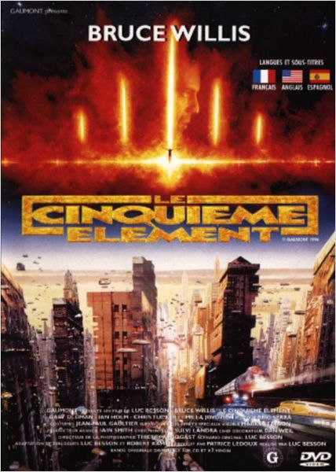

Slide 30
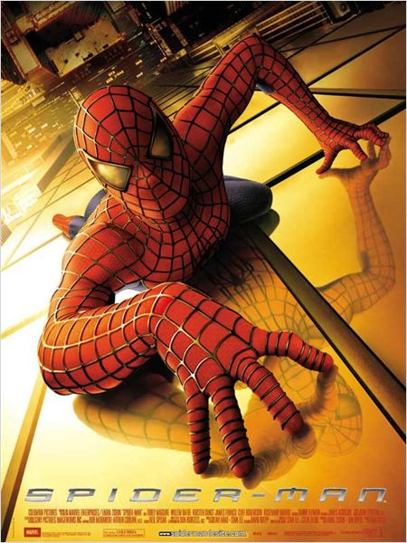

Slide 33
